Slide 1
启动页面

Slide 2
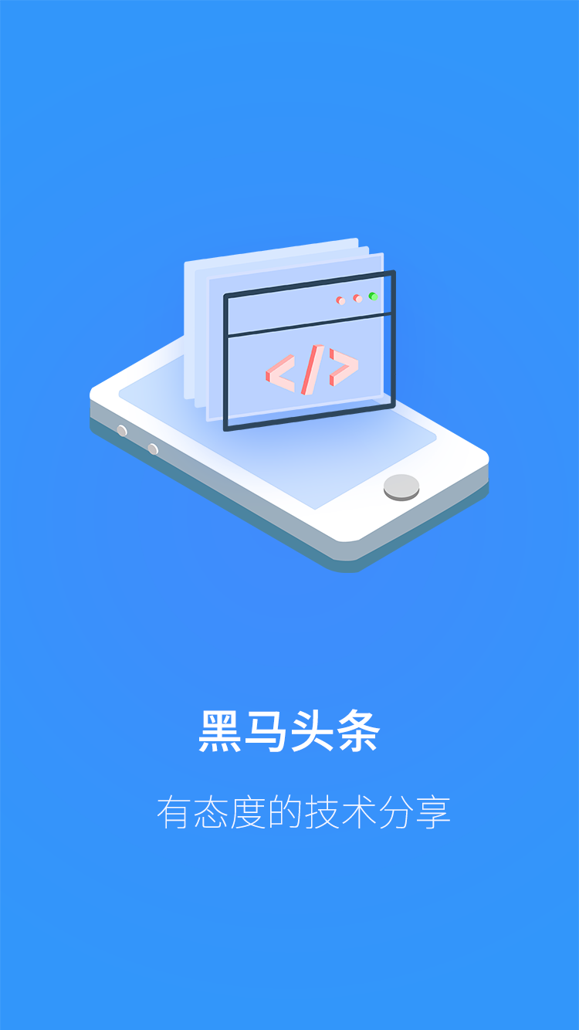
学习目标
1

Slide 3

学习目标
1

Slide 4
学习目标
1
启动页面

Slide 5
学习目标
2
滑动效果

